Slide 1
Овощи
Подготовила учитель-логопед
Утеева Айман Канатбаевна
Г.Ясный
МДОАУ «д/c №1 «Светлячок»

Slide 2
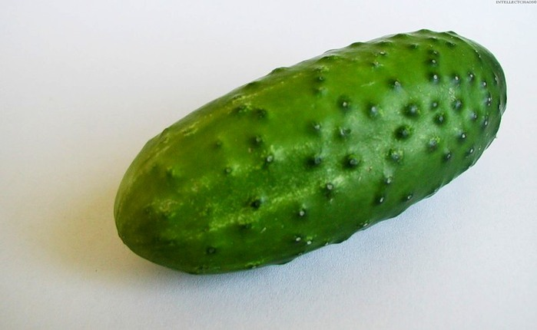
огурец

Slide 3
Огурец растёт на грядке.
Его добавляют в салаты.
Огурец овальной формы.
Очень любит обильный полив.
Можно засолить на зиму.
Огурец зелёного цвета.

Slide 4
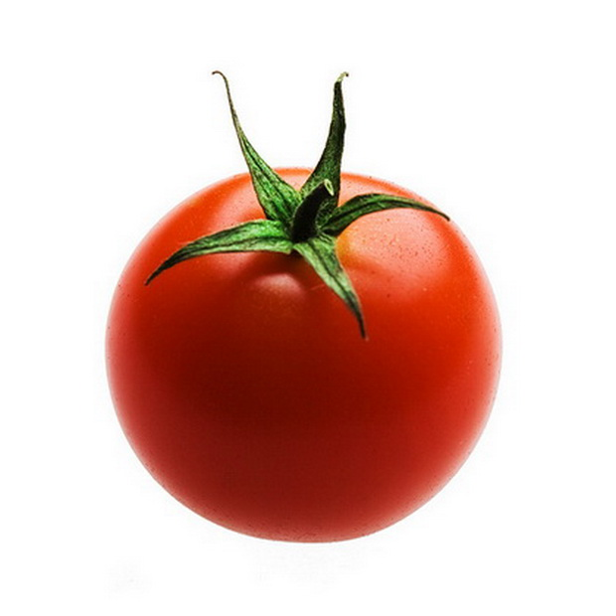
помидор

Slide 5
Этот овощ любят все.
Он из семейства Паслёновых.
Из помидора делают кетчуп, томатный сок, добавляют в борщ.
Внутри имеются мелкие семена.
Окрас от жёлтого до тёмно-красного.

Slide 6
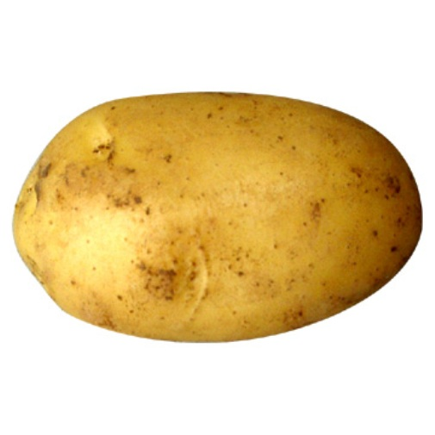
картофель

Slide 7
Картофель родственник помидора т.к тоже из семейства Паслёновых.
Картофель любимый многими овощ.
Из него делают множество блюд.
Растёт клубнями. Клубни растут под землёй. С одного куста можно собрать до 20 картофелин.
Размножается клубнями, частями клубней.

Slide 8
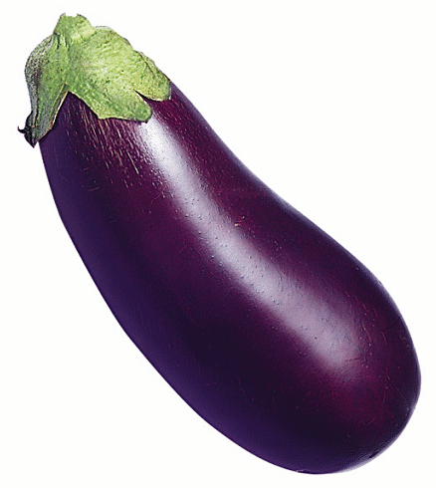
баклажан

Slide 9
Травянистое растение высотой 40-150см.
Баклажан имеет продолговатую форму.
В сыром виде его не употребляют.
Поверхность плода глянцевая.
Семена мелкие ,плоские вызревают в августе.
Окрас плода от светло-лилового до тёмно-бордового.

Slide 10
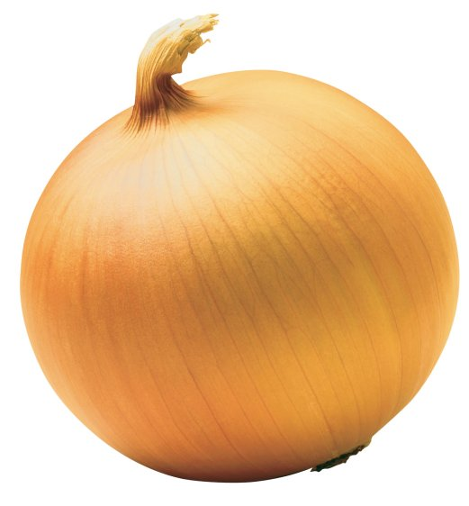
лук

Slide 11
Луковица до 15см в диаметре, плёнчатая.
Наружные чешуи сухие, жёлтые или фиолетовые; внутренние — мясистые, белые.
Расположены на укороченном стебле, называемом донцем. На донце в пазухах с находятся почки, образующим «гнездо» из нескольких луковиц.
Листья трубчатые, зелёные.

Slide 12
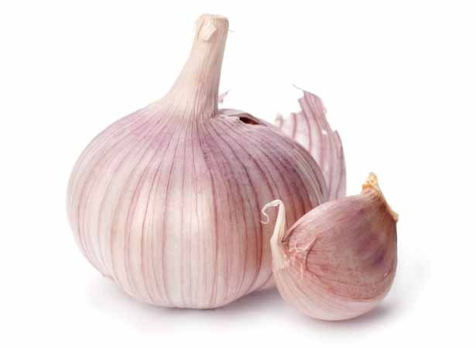
чеснок

Slide 13
Один из самых полезных овощей.
Имеет несколько долек.
Дольки располагаются в чешуе.
Имеют специфический вкус.
Чеснок добавляют в первые и во вторые блюда.
Листья, стрелки и цветоносы тоже съедобны.

Slide 14
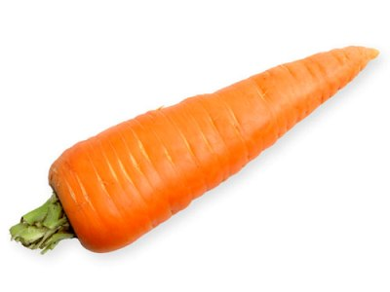
морковка

Slide 15
Морковь любимый овощ животных и детей.
Имеет оранжевый окрас.
Вытянутой треугольной формы.
Содержит в большой количестве витамин А.
Морковь размножается семенами, созревает в конце августа.

Slide 16
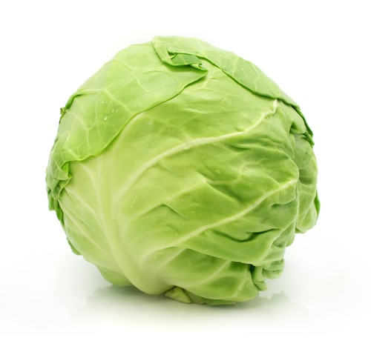
капуста

Slide 17
Капусту выращивают рассадным способом.
Урожай собирают избирательно, если головки становятся твёрдыми и большими.
Из неё можно сделать много разных блюд.
Очень хорошо переносит зиму в погребе.
Кочан зелёного цвета.

Slide 18
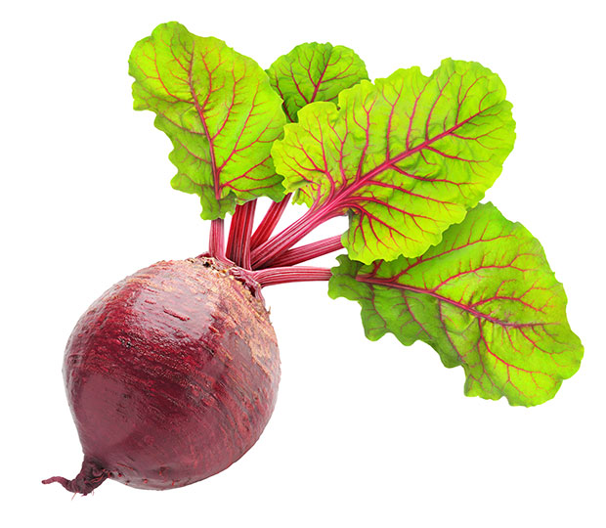
свёкла

Slide 19
Свёкла бывает кормовая, сахарная, обыкновенная.
Листья и корнеплоды используют в пищу.
Он богат калием и фолиевой кислотой.
Свёкла тёмно-бордового цвета, имеет округлую и овальную форму.
Созревает в конце августа.

Slide 20
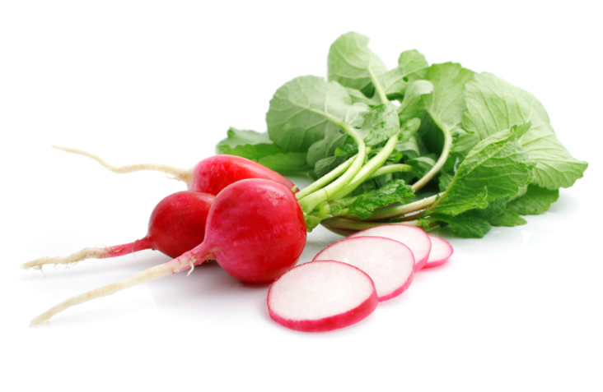
редис

Slide 21
Редис в переводе с латинского – корень.
В пищу употребляют корнеплоды.
Покрыты тонкой кожицей, окрашены в светло-красный, розовый и белый цвет.
Корнеплод имеет острый вкус.
Редис один из самых ранних овощей

Slide 22
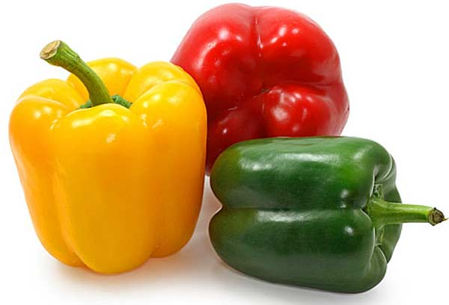
перцы

Slide 23
Перец в переводе с латинского – сумка.
Окрас красного, жёлтого, зелёного цвета.
Полукустарник высотой до 60см.
На одном кустарнике можно собрать до 30 плодов.
Перец бывает острый и сладкий.

Slide 24
Спасибо за внимание!

